Slide 1
OpenCV 4.5.5(MS Windows) - Hello World Guide
정도윤(2022.05.10)
이 문서는 나눔글꼴로 작성되었습니다. 다운받기

Slide 2
목차
1. 시스템 환경변수 설정
시스템 환경변수 설정을 수정한다.
2. 새 프로젝트 만들기
Visual Studio 2022에서 C++ 프로젝트를 생성하는 방법이다.
3. 새 프로젝트 속성
OpenCV 프로젝트가 지원될 수 있도록 프로젝트 속성을 수정한다.

Slide 3
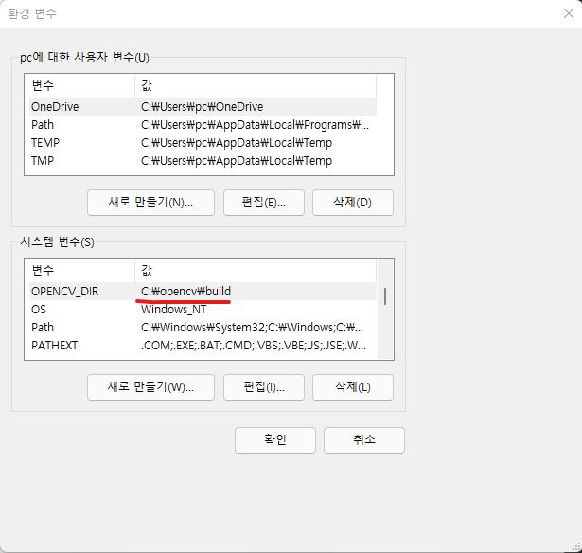
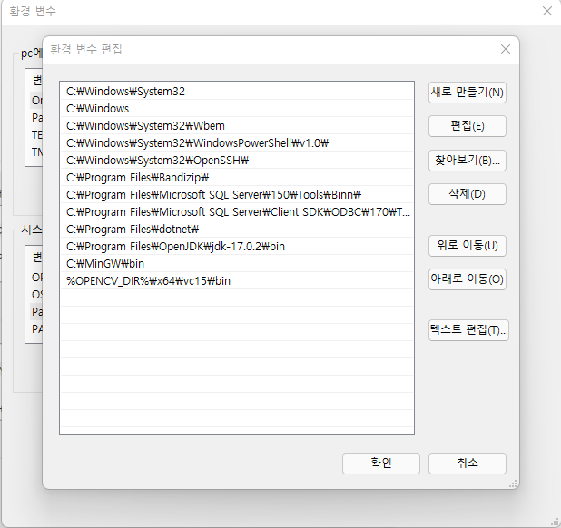
1. 시스템 환경변수 설정

Slide 4
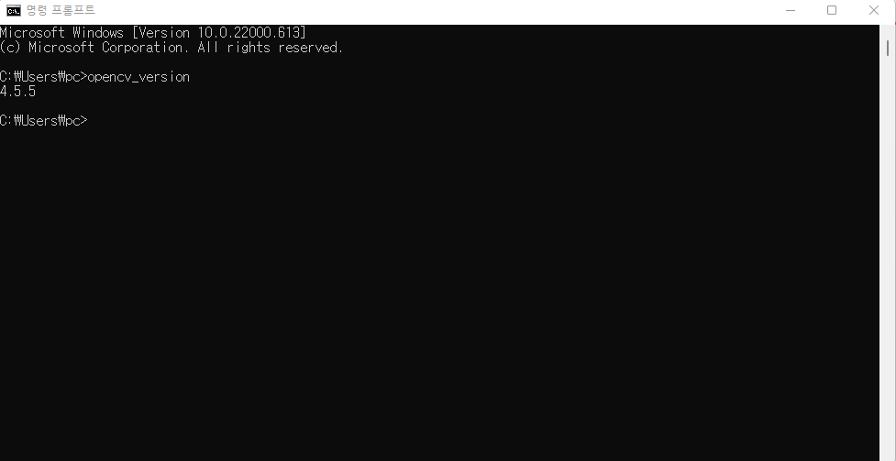
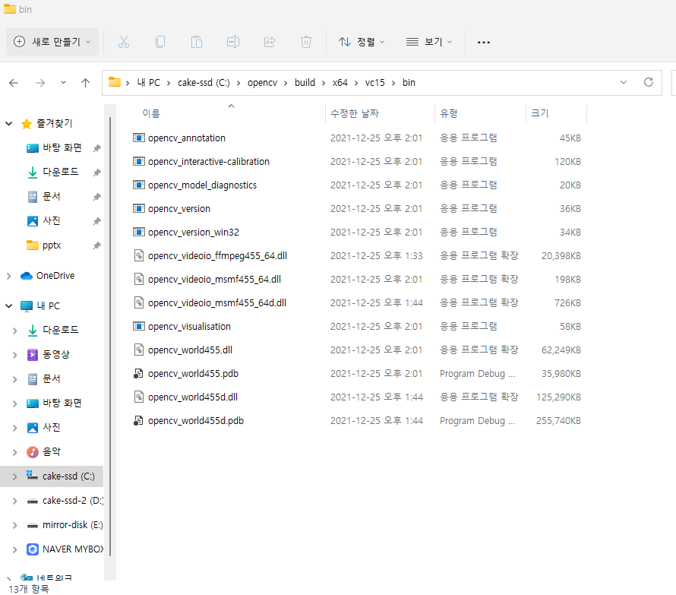
1. 시스템 환경변수 설정
# opencv_version

Slide 5
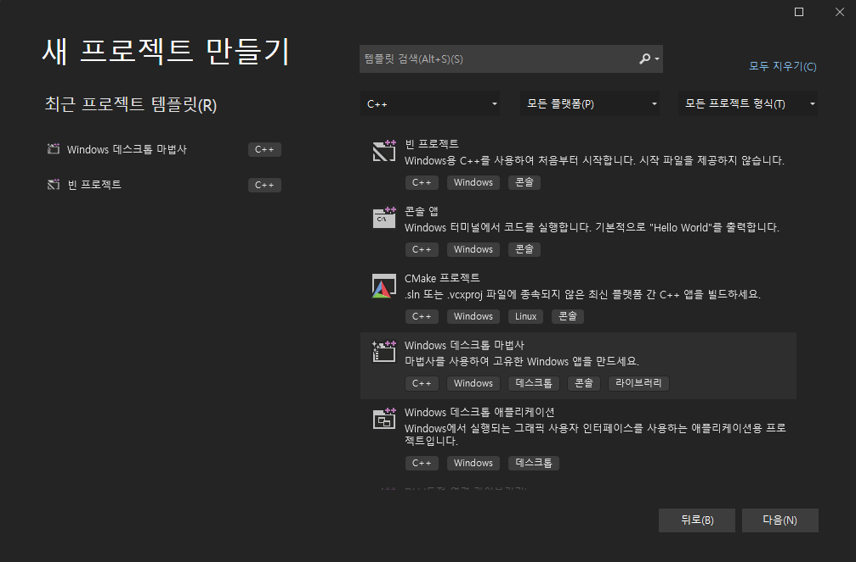
2. 새 프로젝트 만들기

Slide 6
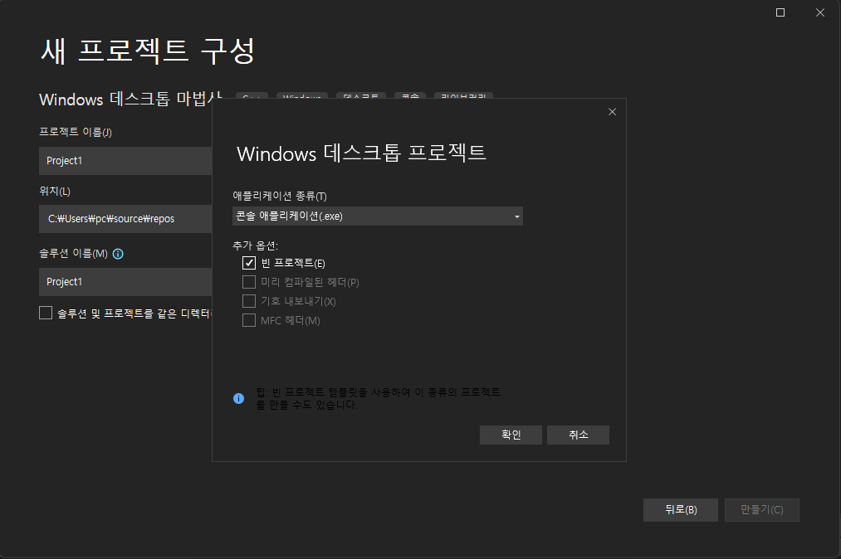
2. 새 프로젝트 만들기

Slide 7
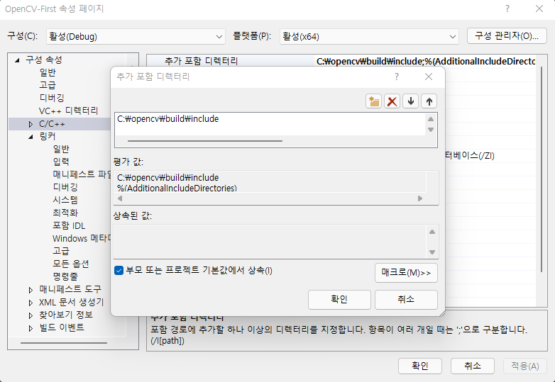
3. 새 프로젝트 속성

Slide 8
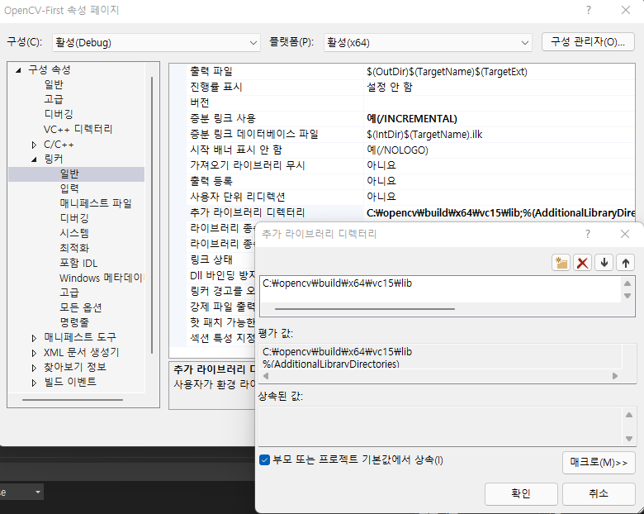
3. 새 프로젝트 속성

Slide 9
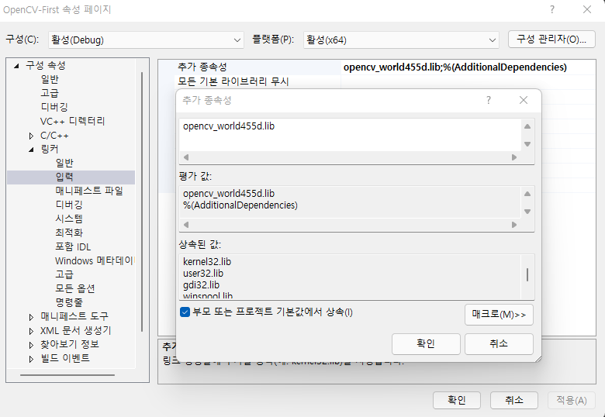
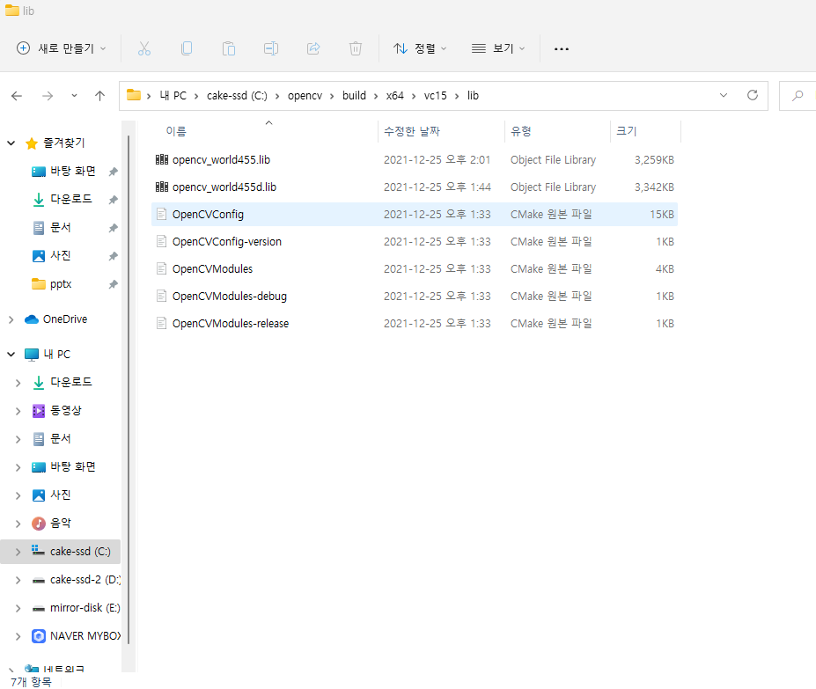
3. 새 프로젝트 속성

Slide 10
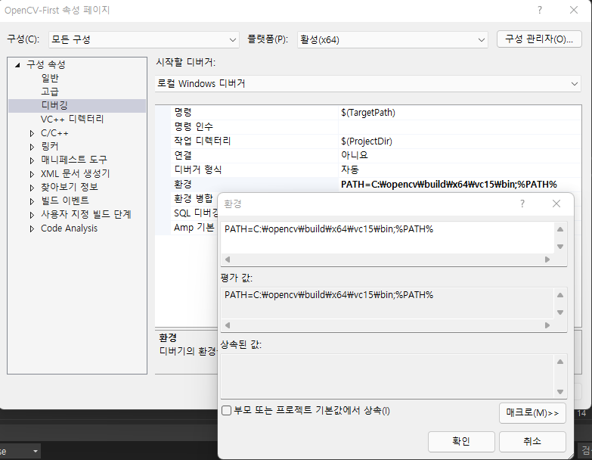
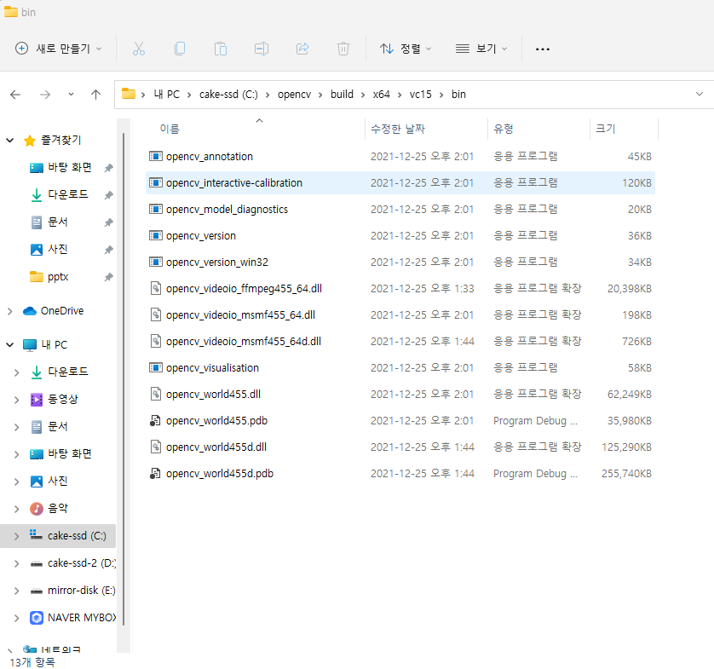
3. 새 프로젝트 속성

